Slide 1
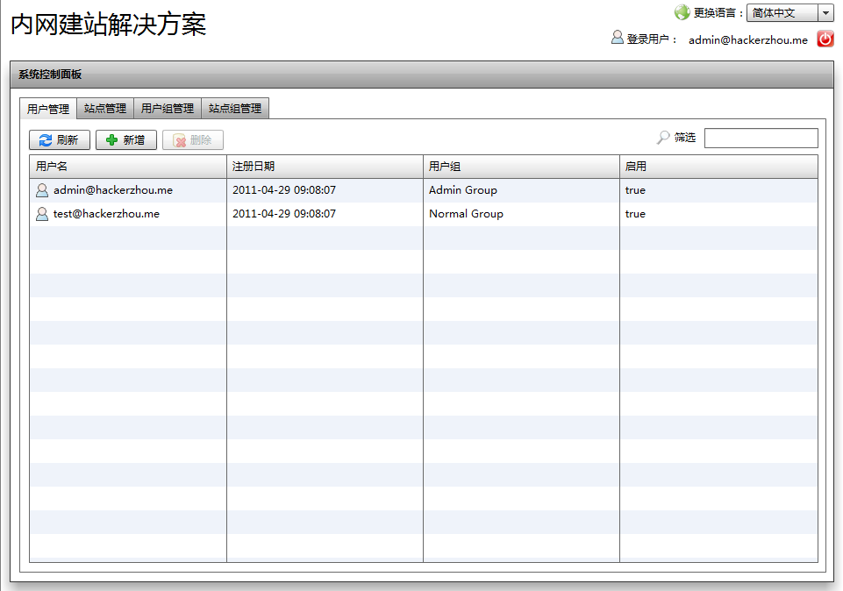
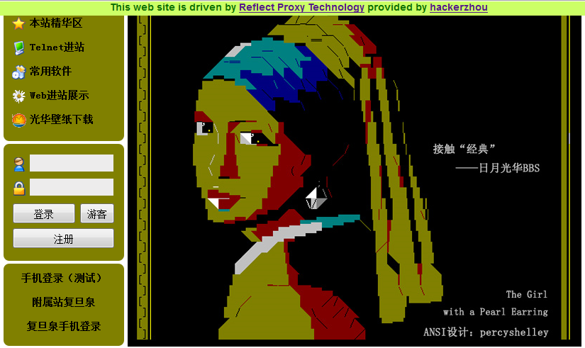
基于数据转发的局域网建站解决方案
复旦大学 软件学院 周磊 07302010015

Slide 2
项目意义
项目意义
技术对比
架构
整体
数据传递
服务器端
客户端
缓存
实现
测试
实施效果
主界面
多语言
浏览
展望
实现在苛刻的网络条件下提供高安全性，高速，高资源利用率的低成本的建站服务
使得局域网内用户通过简单的设置就可以在局域网内建立起能被广域网访问到的Web站点
服务供应商在部署了本应用之后就能够对个人或企业提供局域网建站的解决方案
示例应用场景1：学生用户发布自己Web应用
示例应用场景2：中小型企业对管理人员开放内部ERP系统的广域网访问权限

Slide 3
技术对比
项目意义
技术对比
架构
整体
数据传递
服务器端
客户端
缓存
实现
测试
实施效果
主界面
多语言
浏览
展望
 | IT权限 | 安全性 | 资源利用率 | 代理 | 速度 | 价格
DMZ | 需要 | 低 | 低 | 不支持 | 快 | 低
端口映射 | 需要 | 中 | 低 | 不支持 | 快 | 低
端口映射 + 反向代理 | 需要 | 中 | 高 | 不支持 | 快 | 低
VPN隧道连接 | 不需要 | 中 | 低 | 不支持 | 中等 | 高
通过该表，不难发现现有的解决方案或多或少都存在着一些无法克服的缺陷。

Slide 4
整体 架构
项目意义
技术对比
架构
整体
数据传递
服务器端
客户端
缓存
实现
测试
实施效果
主界面
多语言
浏览
展望

Slide 5
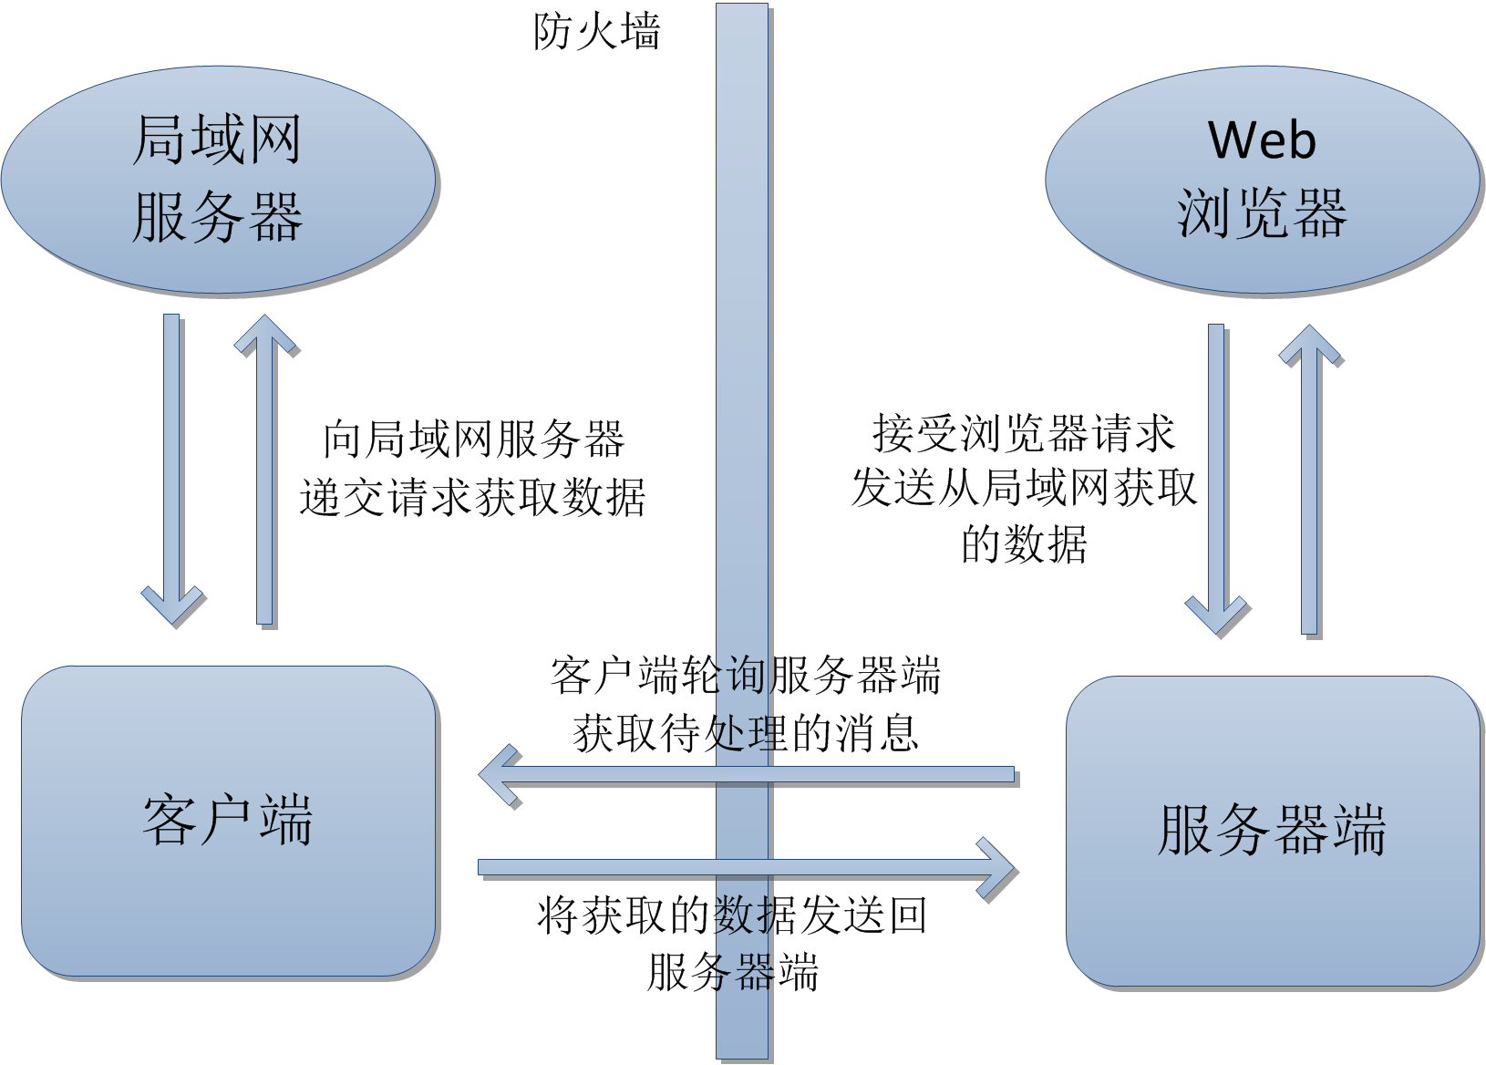
数据传递 架构
项目意义
技术对比
架构
整体
数据传递
服务器端
客户端
缓存
实现
测试
实施效果
主界面
多语言
浏览
展望

Slide 6
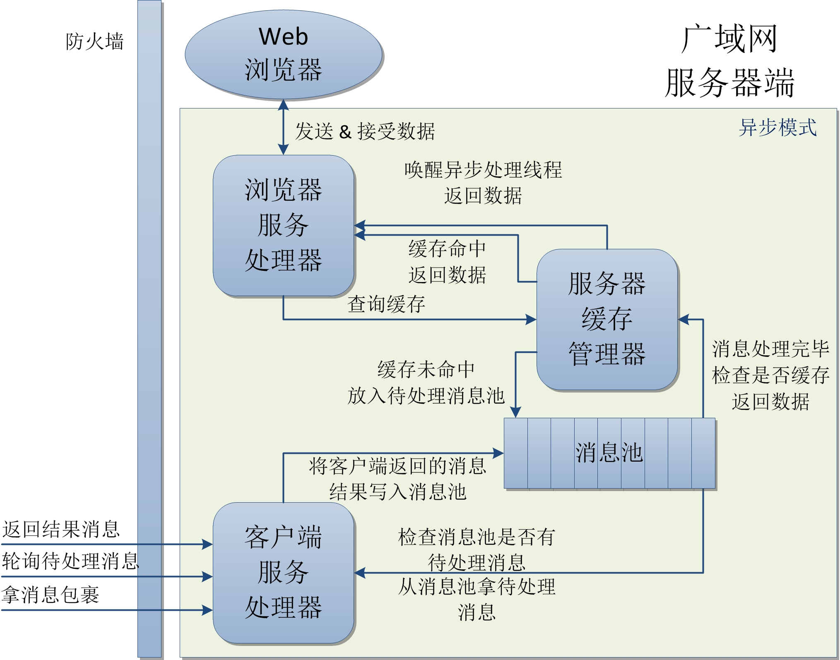
服务器端 架构
项目意义
技术对比
架构
整体
数据传递
服务器端
客户端
缓存
实现
测试
实施效果
主界面
多语言
浏览
展望

Slide 7
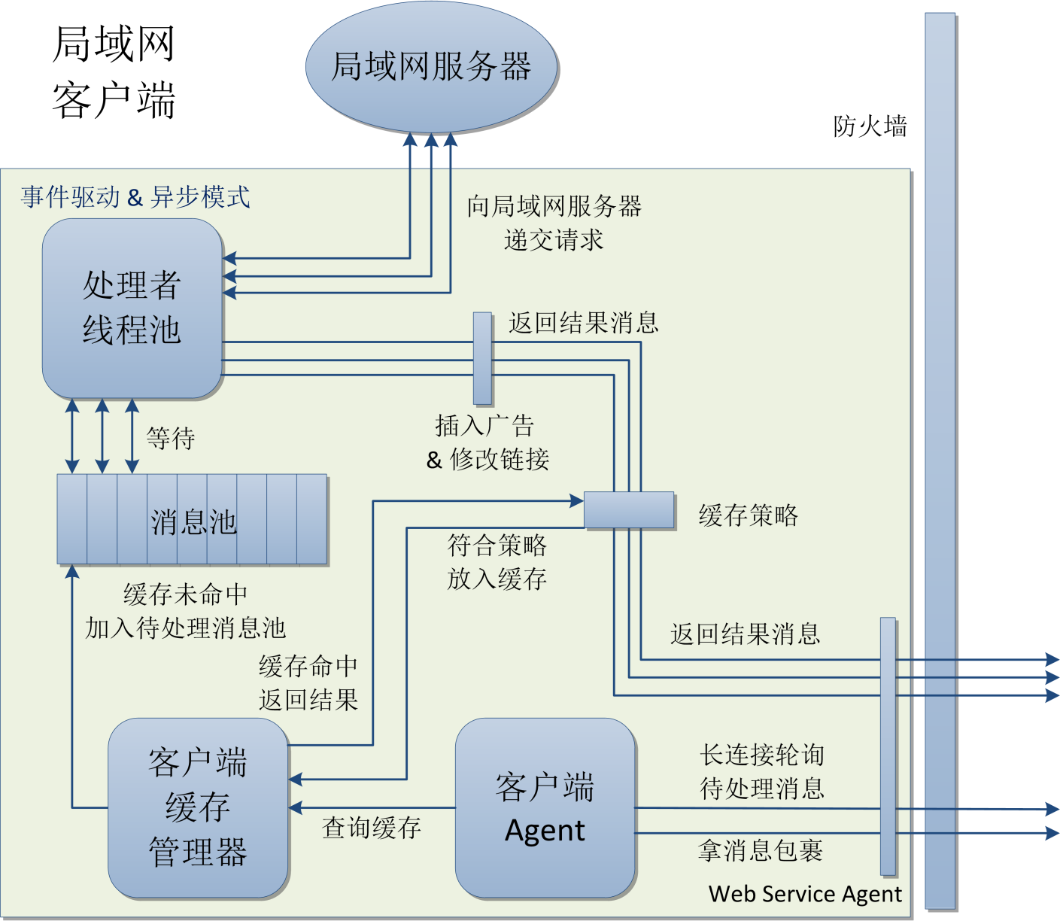
客户端 架构
项目意义
技术对比
架构
整体
数据传递
服务器端
客户端
缓存
实现
测试
实施效果
主界面
多语言
浏览
展望

Slide 8
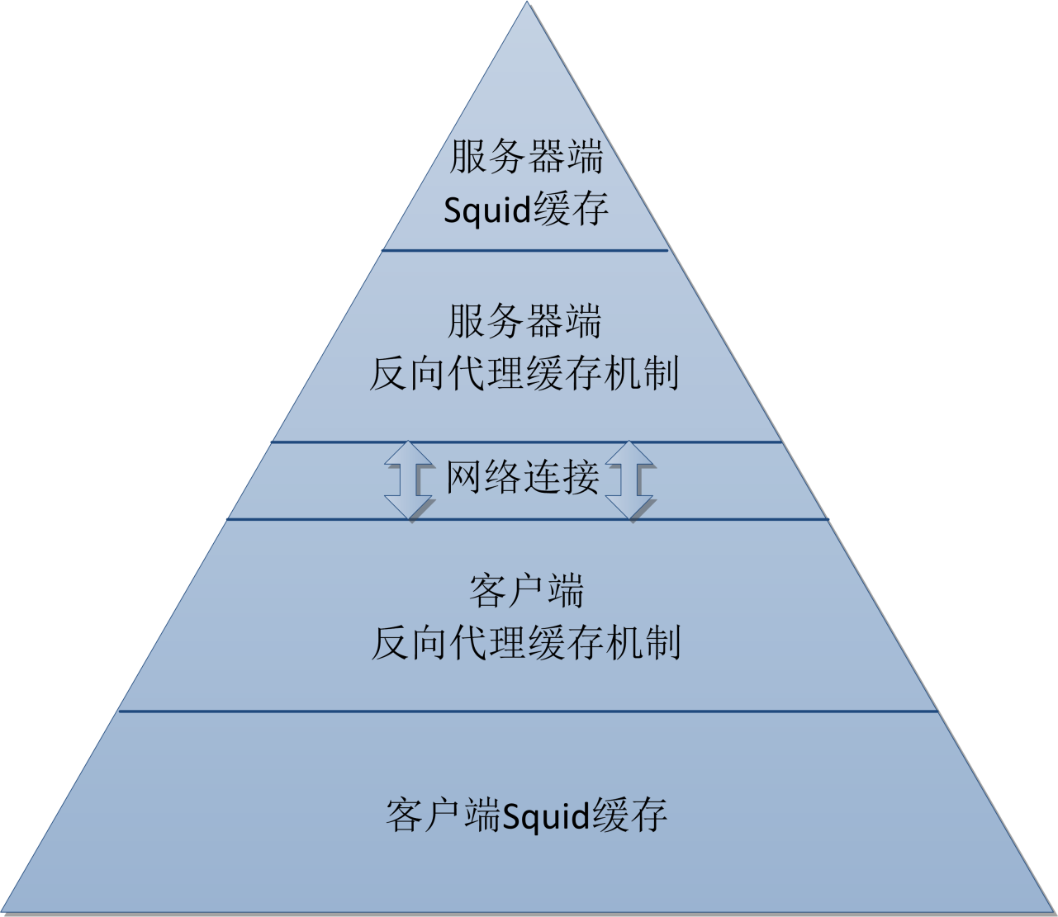
缓存 架构
项目意义
技术对比
架构
整体
数据传递
服务器端
客户端
缓存
实现
测试
实施效果
主界面
多语言
浏览
展望

Slide 9
实现
项目意义
技术对比
架构
整体
数据传递
服务器端
客户端
缓存
实现
测试
实施效果
主界面
多语言
浏览
展望
功能性
数据持久化
管理业务逻辑
反向代理机制
工具类
广告插入及链接修复
Remote Object封装
用户界面多语言
Flex右键菜单
通信协议
…
非功能性
异步化
缓存机制
Java事件封装
稳定性
性能调优
…

Slide 10
测试
项目意义
技术对比
架构
整体
数据传递
服务器端
客户端
缓存
实现
测试
实施效果
主界面
多语言
浏览
展望
一个稳健的系统离不开严密的单元测试以及整体的系统测试。本项目写了一系列的测试用来保证所有的业务逻辑都是符合需求的，本项目的单元测试使用JUnit框架来完成。
数据库单元测试
缓存单元测试
工具类单元测试
用户界面手动测试
整合测试及压力和性能测试

Slide 11
主界面 实施效果
项目意义
技术对比
架构
整体
数据传递
服务器端
客户端
缓存
实现
测试
实施效果
主界面
多语言
浏览
展望

Slide 12
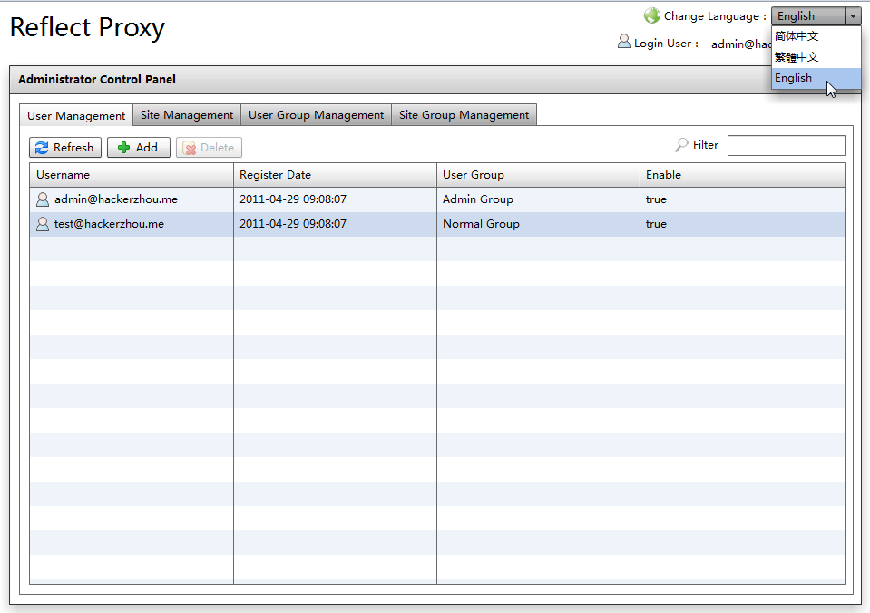
多语言 实施效果
项目意义
技术对比
架构
整体
数据传递
服务器端
客户端
实现
测试
实施效果
主界面
多语言
浏览
展望

Slide 13
浏览 实施效果
项目意义
技术对比
架构
整体
数据传递
服务器端
客户端
缓存
实现
测试
实施效果
主界面
多语言
浏览
展望

Slide 14
展望
项目意义
技术对比
架构
整体
数据传递
服务器端
客户端
缓存
实现
测试
实施效果
主界面
多语言
浏览
展望
企业不允许局域网内部能被广域网直接访问
跨局域网的数据访问还是有广大的应用前景
在企业级的应用上，实现安全可控的接入
云服务供应商稍加修改就能够变成一个开放的公有云，允许用户自己进行自助式的发布站点

